Slide 1
热烈欢迎各位领导莅临

Slide 2

深圳圣斯尔电子技术有限公司
传递成功 · 感知卓越
公司简介
（请按F5全屏观看）
V.17.11

Slide 3
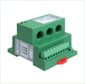



目录 Contents
01
02
03
04
05
06
07
关于我们
发展历史
组织架构
企业资质
产品及应用
研发
生产
销售
企业文化
1
2
3
4
5
6
7

Slide 4
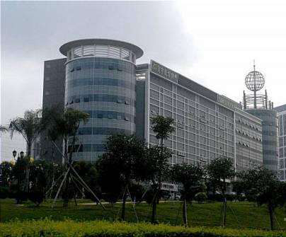
关于我们 About us
公司:
技术:
能力:
资质:
产品:
销售:
服务:
创建于一九九九年,二十年来专注于电量传感/变送器的技术研究，是一间具有研制、生产销售的国家高新技术企业。
①---多种混合电量信号检测；
②---微小和超大电量信号检测；
③---电量信号高速的检测；
④---对电量信号的调理、隔离、抗干扰多种处
理技术。
公司拥有先进齐备的检测手段，具备军品、高铁等生产质控能力，年产能50万只以上；
已取得ISO9001、UL、CUL、CE、等质量管理体系及产品品质认证；
囊括12种不同检测类型，4500多种规格产品。全面覆盖各种电量检测需求；
国内具有8000多家直接客户，行业遍及军工、铁路、通讯、电力、煤机等 25个行业；外 销遍及70多个国家，拥有500多家直接客户，10个代理商；
配套服务--为用户产品配套需求提供产品；
设计服务--按用户需求提供设计开发产品；

Slide 5

我们的使命
传递成功
无论是何种电量、无论信号大小、无论现场和过程有多大干扰，我们的使命就是准确传递电量信息，这就是我们追求的--成功
感知卓越
无论信号多么复杂、无论何种变送需求、无论使用环境多么恶劣，我们的使命就是让您真实的感知电量信息，这就是我们追求的--卓越

Slide 6
公司发展历史（一）
1999年
  公司创立
2000年
  获得ISO9001质量管理体系认证
2001年
  推出CE-A系列智能产品
  公司获得UL和CUL安全认证
2002年
  获得美国“国际品质认证委员会”颁发的《高品质产品推荐证书》
2003年
  2003年4月公司获得了深圳市高新技术企业认定
2004年
  在美国建立了销售体系

Slide 7
发展历史（二）
2005年
  获得欧盟CE认证
2006年
  完成了产品无铅生产工艺，并通过了环保ROHS检测，为出口奠定良好基础;至今也是业内认证很全的企业
2007年
  产品进入军工行业，现已在航天、航空、舰船等军工领域广泛应用
2008年
  成为高铁轨道信号检测系统的合格供应商
2009年
  开发出：A.交通智能化行业的系列产品，
  B.用于监测避雷器性能和状态用的交流微电流产品
2010年
  与武汉大学建立开发合作-PCB板式罗氏线圈
  推出应用于新能源（光伏、风能）行业的CE-N系列产品

Slide 8
发展历史（三）
2011年
  运用《PCB板式罗氏原理》开发出雷击电流波形检测产品
2012年
  获得国家高新技术企业认定
2013年
  开发出：煤机和重工业机械行业用于大型电机监控系列产品（三相大电流、零序电流、粘连器监测等）
2014年
  高品质：获通号集团优质供应商：（5年产品使用损坏率小于十万分之五），由成为高铁轨道信号检测系统变送器唯一供货商
2015年
  美国著名一次传感器企业精量公司进行深度合作开发出中高频交流大电流系列产品，跨入航空电源领域
2017年
  开发出：轨道分路测试仪、智能道咋电阻在线测试仪、干扰监测仪等产品，适用于轨道交通中各种信号监测。

Slide 9
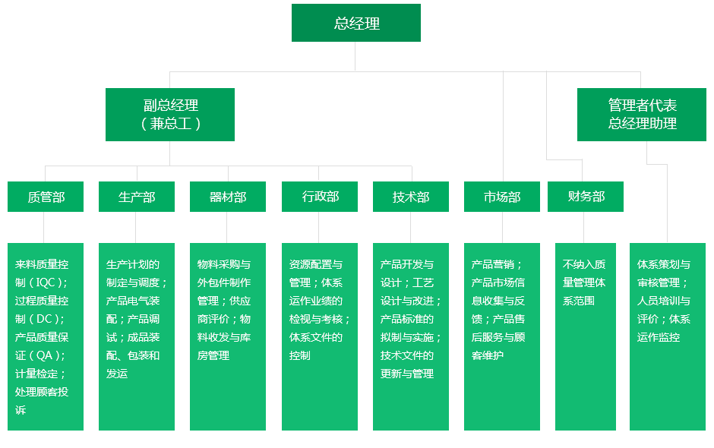

组织结构

Slide 10
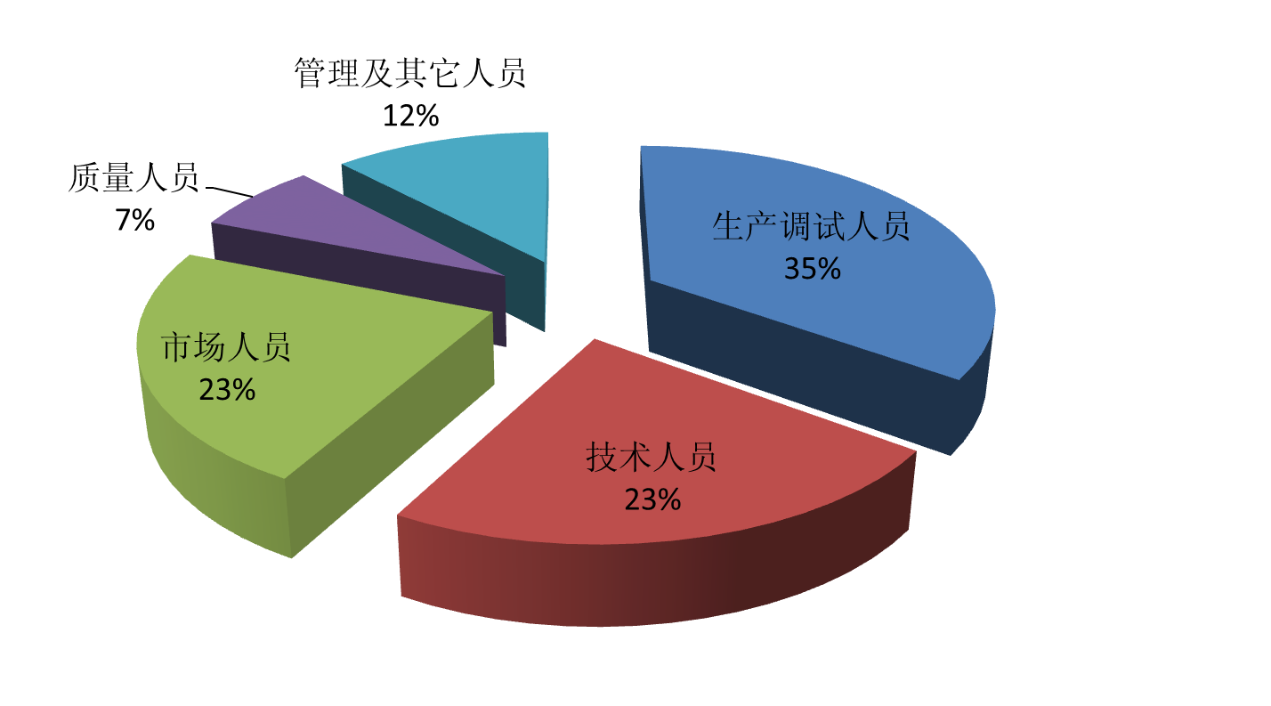
公司团队
其中：大专以上占公司总人数的70%，本科以上占25%。

Slide 11

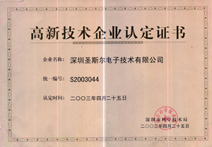
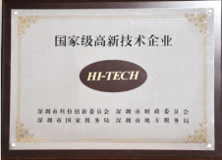
公司资质（一）
圣斯尔公司计获得国内外各种资质认证20多项，迄今为止也是业内国外认证最全的企业。
高新证书
深圳市高新技术企业
国家级高新技术企业

Slide 12
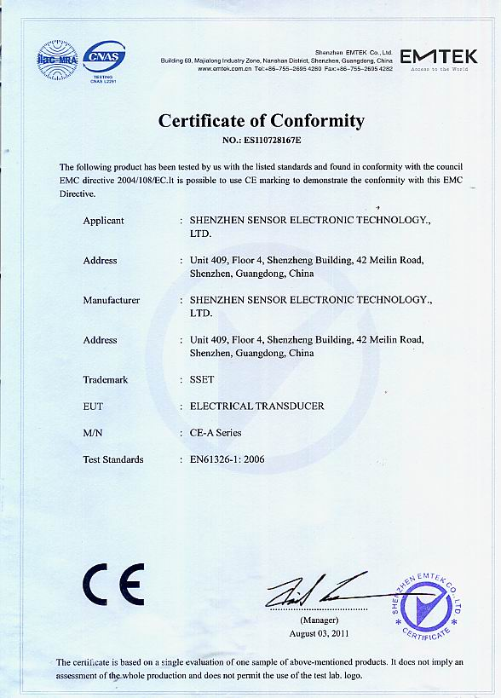

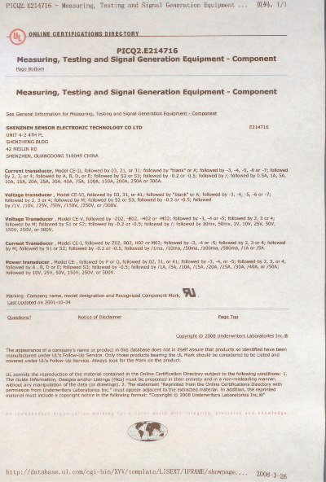
公司资质（二）
CE认证
ISO9001认证
UL认证

Slide 13
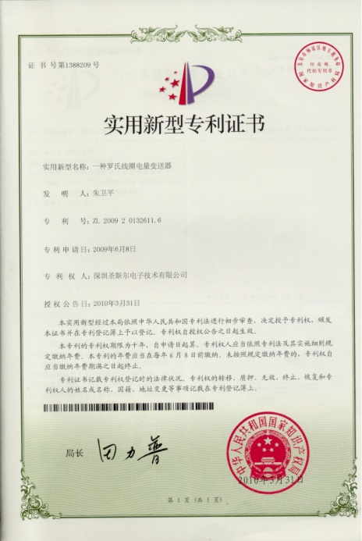
公司资质（三）
圣斯尔公司计获得20多项专利与10多项软件著作权。
实用新型专利名称 | 专利号
一种单电源整流变送模块及电量变送器 | ZL200920132609.9
开口式传感器/变送器的开合装置 | ZL200920132629.6
一种无源开口交流电流变送器 | ZL200920132612.0
一种罗氏线圈电量变送器 | ZL200920132611.6
一种全功能型三相功率电量隔离变送器 | ZL201420414063.7
一种多量程单路直流电压隔离变送器 | ZL201420413695.1
…… | ……
著作权登记证书软件名称 | 证书号
超声波车位探测器数字控制软件V1.1 | 软著登记第0826375号
三相四线智能电量隔离变送器软件V3.0 | 软著登记第0826369号
……. | ……

Slide 14
产品总体特点（一）
SSET品牌产品的抗干扰和可靠性的特点：
抗干扰上的措施
可靠性上的措施
一.原理上措施
电磁隔离
光电隔离
安全隔离
二.电路上措施
输入、输出间隔离（二隔离）
输入、输出、电源间相互隔离（三隔离）
三.产品上措施
磁路对称的电磁屏蔽（专利）
电场屏蔽
一.措施上
严格器件等级选择
严把器件失效率
按需实用性搭配指标
用体系和认证验证
二.性能上
零漂、时漂、温漂上的严控
对生产、返修、损坏环节上严格
追溯产品失效的技术原因

Slide 15
产品总体特点（二）
SSET品牌产品的输出特点：
模拟量输出
数字量输出
标准电流信号
标准电压信号
跟踪信号输出
自定信号输出
频率输出
开关量输出
RS485
RS232
以太网
Zigbee
CAN总线
自定义专用无线协议
LED显示

Slide 16
产品总体特点（三）
SSET品牌产品的结构特点：
产品结构
安装方式
微型化（高铁）
标准型（隔离器）
量身定做（煤机）
PCB
卡式
螺孔
导轨式

Slide 17
其他产品检测种类
SSET品牌产品计有12大类产品，4000多个规格产品:
一.电流：交流、直流（脉动、双向）、交直流通用
二.电压：交流、直流（脉动、双向）、交直流通用
三.功率：有功功率、无功功率、功率因数、直流功率
四.频率：方波、正弦波、过零任意波、工频、高频
五.电量多参数组合：电流、电压、功率、有功电度量、无功电度
六.温度：热电阻、热电偶
七.开关量：干接点
八.电阻：电阻、电位器
九.电感、电容
十.超声波
十一.电源
十二.转换器：RS485/232通讯、CAN、以太网、各种无线协议

Slide 18

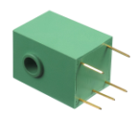
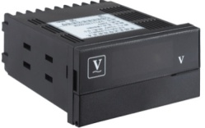
产品（一）
电流：交流、直流（脉动、双向）、交直流通用
被测量属性 | 名称及输出类型 | 测量范围
交流电流 | 数显类：具有：数字量、模拟量、开关量、显示等输出 | 0～0.1-5A
 | 变送器：具有：模拟量、开关量等输出 | 0～0.5-3000A
 | 智能类：具有：模拟量+数字量、数字量、开关量等输出 | 0～0.05-500A
 | 特点产品：微电流、雷击电流 （模拟量输出） | 0～0.5A；20KA
直流电流 | 数显类：具有：数字量、模拟量、开关量、显示等输出 | 0～0.1-5A
 | 变送器：具有：模拟量、开关量等输出 | 0～0.001-1000A
 | 智能类：具有：模拟量+数值、数字量、开关量等输出 | 0～0.001-5A
 | 信号隔离器：具有：模拟量、多路等输出 | 4-20mA，0-5V
交、直流通用 | 电流变送器：具有：跟踪输出 | 0～0.5-700A
输入方式：穿孔输入、端子输入、开口外型、PCB安装；
输出类型： 模拟量（真有效值、二线制、跟踪输出）、数字量、开关量、单显示、特殊输出（按需定制）
精度等级： 0.2、0.5、1.0、2.0；
安装方式：导轨、镙钉、卡式安装、PCB板式安装；
供电电源：12V、24V、48V、85 ～ 265V AC/DC、无源可选；

Slide 19
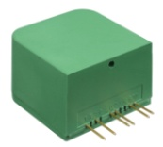
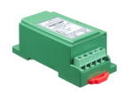
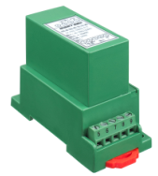
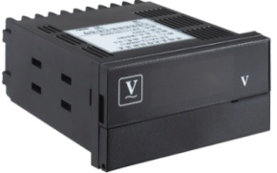
类产品（二）
电压：交流、直流（脉动、双向）、交直流通用
被测量属性 | 名称及输出类型 | 测量范围
交流电压 | 数显类：具有：数字量、模拟量、开关量、显示等输出 | 0～1-500V
 | 变送器：具有：模拟量、开关量等输出 | 0～1-600V
 | 智能类：具有：模拟量+数字量、数字量、开关量等输出 | 0～1-1000V
直流电压 | 数显类：具有：数字量、模拟量、开关量、显示等输出 | 0～0.1-5A
 | 变送器：具有：模拟量、开关量等输出 | 0～0.01-5000V
 | 智能类：具有：模拟量+数字量、数字量、开关量等输出 | 0～0.025-1000V
 | 信号隔离器：具有：模拟量、多路等输出 | 4-20mA，0-5V
交、直流通用 | 电压变送器：具有：跟踪输出 | 0～1-500V
产品种类：端子输入、PCB安装；
单路/相、双相、三相、一入一出、一入二出、一入四出、二入二出；
产品输出：模拟量（真有效值、二线制、跟踪输出）、数字量、开关量、单显示、
特殊输出（按需求）
安装方式：导轨、镙钉、卡式安装、PCB板式安装；
精度等级：0.2、0.5、1.0、2.0；
供电电源：12V、24V、48V、85 ～ 265V AC/DC、无源可选；

Slide 20
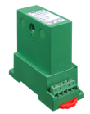
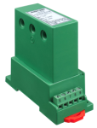
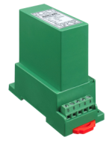
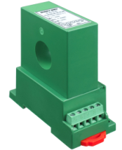
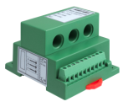
产品（三）
功率：有功功率、无功功率、功率因数、直流功率
被测量属性 | 名称及输出类型 | 测量范围
交流功率 | 有功功率变送器：具有：模拟量输出 | 0～1-500V*0.5-700A
 | 无功功率变送器：具有：模拟量输出 | 0～1-500V*0.5-700A
 | 功率因素率变送器：具有：模拟量输出 | 0～1-500V*0.5-700A
直流功率 | 功率变送器：具有：模拟量输出 | 0～1-500V*0.001-5A
产品种类：穿孔输入、端子输入；
单路/相、三相、三相三线、三相四线；
安装方式：导轨、镙钉安装；
精度等级：0.5；
供电电源：12V、24V、48V、85 ～ 265V AC/DC；

Slide 21
产品（四）
频率：方波、正弦波、过零任意波、工频、高频
被测量属性 | 名称及输出类型 | 测量范围
方波、正弦波、过零任意波 | 频率变送器：具有：模拟量输出 | 0～0.05-10KHz*5-500V
工频 | 频率变送器：具有：模拟量输出 | 45-65Hz、55-65Hz、45-55Hz
高频 | 频率变送器：具有：模拟量输出 | 0.01-400KHz*5V
产品种类：端子输入；
安装方式：导轨、镙钉安装；
精度等级：0.5；
供电电源：12V、24V、48V、85 ～ 265V AC/DC；

Slide 22

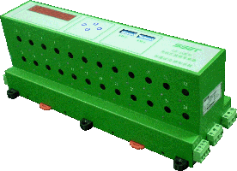
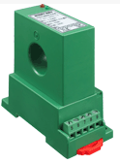
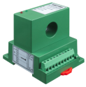
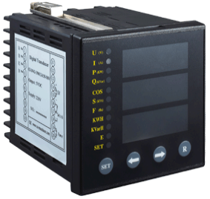
产品（五）
多参数组合：电流、电压、功率、有功电度量、无功电度
被测量属性 | 名称及输出类型 | 测量范围
交流多参数组合 | 数显类：具有：数字量、模拟量、开关量、显示等输出 | 0～1-500V*0.1-5A
 | 智能类：具有：数字输出 | 0～1-1000V*0.05-500A
直流多参数组合 | 智能类：具有：数字输出 | 0～0.025-1000V*1-1000A
 | 光伏汇流采集器：具有：数字输出 | 0～1-1000V*5-30A
产品种类：单路/相、多路、三相三线、三相四线；
安装方式：导轨、镙钉、卡式安装；
精度等级：0.5、1.0；
供电电源：12V、24V、48V、85 ～ 265V AC/DC；

Slide 23
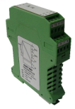
产品（六）
温度：热电阻、热电偶
被测属性：热电阻：PT100,PT1000,BA1,BA2,CU50,CU53,R；
热电偶：B,S,K,E,T,J,R,N；
一入一出、一入二出；
名 称：温度变送器；
测量范围：-200 ～ 1600 ℃ ；
产品输出：模拟量；
安装方式：导轨安装；
精度等级：0.5；
供电电源：24V；

Slide 24


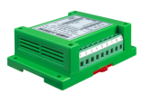
产品（七）
开关量：干接点
电阻：电阻、电位器
名 称：干接点开关量智能变送器
被测属性：干接点；
2路、8路、16路；
产品输出：数字量；
测量范围：开关量；
安装方式：导轨、镙钉；
供电电源：24V、85 ～ 265V AC/DC；
名 称：电阻变送器
被测属性：电阻、电位器；
一入一出、一入二出；
产品输出：数字量、模拟量；
测量范围： 100Ω ～ 10KΩ
安装方式：导轨、镙钉；
精度等级：0.5；
供电电源：24V、85 ～ 265V AC/DC；

Slide 25


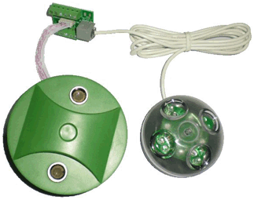
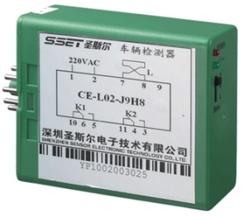
产品（八）
电感
超声波
名 称：车辆检测器
被测属性：电感；
单路、双路；；
产品输出：开关量；
测量范围：20-1000uH；
安装方式：镙钉；
供电电源：85 ～ 265V AC/DC；
名 称：超声波车位探测器
被测属性：超声波；
产品输出：开关量、数字量；
测量范围：0.2-3M；
安装方式：镙钉；
供电电源：24V；

Slide 26


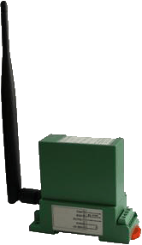
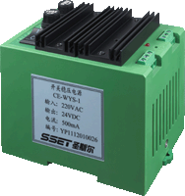
产品（九）
电源
RS485/232通讯
产品种类：开关电源
被测属性：电源（交流）；
产品输出：直流输出；
测量范围：220V；
安装方式：导轨；
被测属性：通讯转换（以太网、Zigbee ）
单路；
产品输出：数字量；
测量范围：数字量；
安装方式：导轨、镙钉；
供电电源：9-30V；

Slide 27

产品介绍-军工级、工业级
产品参考执行标准：
SJ20790-2000《电流电压传感器总规范》
GJB150A-2009《军用装备实验室环境试验方法》
GJB151B-2013《军用设备和分系统电磁发射和敏感度要求与测量》
QB/440304K0831-2014《电量隔离传感器企业标准》

Slide 28
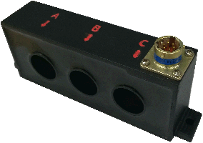
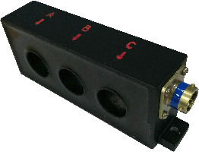
产品介绍-军工级、工业级
电流：交流、直流（一）
无源三相交流电流隔离变送器
输入：0-50AAC，输出：0-20mAAC；
输入：0-300AAC，输出：0-140mAAC；
工作环境：温度：-60～+85℃； 湿度：≤95%(不结露)；
储存条件：温度：-60～+85℃； 湿度：≤95%(不结露)；
频响范围：45Hz-400Hz；（变化量<0.6%,带额定负载条件）
45Hz-1kHz；（变化量<1%,带额定负载条件）
响应时间：≤1uS；
角 差：≤4度；（5%线性点，低温-55 º条件）
振动测试：振动频率10Hz-200Hz；
精度：0.5级 温漂：100ppm/℃；

Slide 29
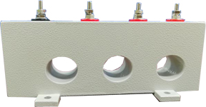
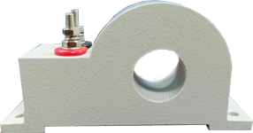
产品介绍-军工级、工业级
电流：交流、直流（二）
无源交流电流隔离变送器
输入：0-175A，输出：0-70mAAC；
输入：0-20AAC，输出：0-20mAAC；
工作环境：温度：-60～+85℃； 湿度：≤95%(不结露)；
储存条件：温度：-60～+85℃； 湿度：≤95%(不结露)；
频响范围：45Hz-400Hz；（变化量<0.6%,带额定负载条件）
45Hz-1kHz；（变化量<1%,带额定负载条件）
响应时间：≤1uS；
角 差：≤4度；（5%线性点，低温-55 º条件）
振动测试：振动频率10Hz-200Hz；
精度：0.1级 温漂：100ppm/℃；

Slide 30
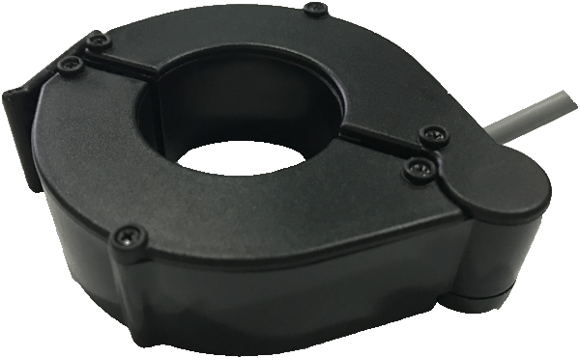
产品介绍-军工级、工业级
电流：交流、直流（三）
电流隔离变送器
输入输出的标称变比： 1：2000
工作环境：温度：-40～+85℃； 湿度：≤95%(不结露)；
储存条件：温度：-40～+85℃； 湿度：≤95%(不结露)；
频响范围： 25Hz～5kHz，特别适合工频
误差非线性：≤1.0% 相位差非线性：≤5°
负载能力：≤1V 辅助电源：无须电源
线性范围：1%～120%标称In输入
过载能力：20倍标称输入电流值，持续1s，间隔300s，重复5次；
隔离耐压：输入与输出之间 3000VDC.漏流小于1mA，持续时间60秒

Slide 31
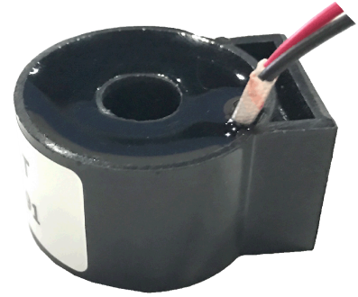
产品介绍-军工级、工业级
电流：交流、直流（四）
电流隔离变送器
输入输出的标称变比： 1：2000
工作环境：温度：-40～+85℃； 湿度：≤95%(不结露)；
储存条件：温度：-40～+85℃； 湿度：≤95%(不结露)；
频响范围： 25Hz～5kHz，特别适合工频
误差非线性：≤0.1% 相位差非线性：≤5°
负载能力：≤2V 辅助电源：无须电源
线性范围：1%～120%标称In输入
过载能力：20倍标称输入电流值，持续1s，间隔300s，重复5次；
隔离耐压：输入与输出之间 2500V(50Hz).漏流小于1mA，持续时间60秒

Slide 32
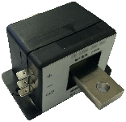
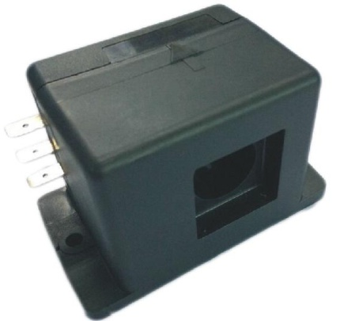
产品介绍-军工级、工业级
电流：交流、直流（五）
单路闭环电流变隔传感器
可对直流、交流、脉冲电流检测变送
工作环境：温度：-40～+85℃； 湿度：≤95%(不结露)；
储存条件：温度：-40～+85℃； 湿度：≤95%(不结露)；
隔离耐压：输入信号与输出信号之间，隔离耐压7.5KVrms（工频），漏流小于0.5mA，持续时间60秒；
频 带：宽度DC～150KHz；
响应时间：≤1uS；
精 度：0.5级（线性度0.1%） 温漂：±0.5mA以内；
输 入：0～±600A rms； 输出匝比：1：2000；

Slide 33
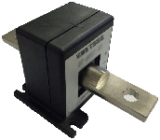
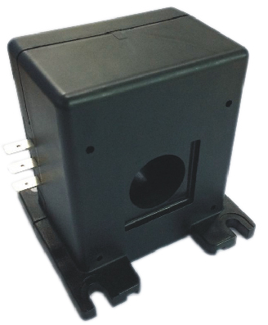
产品介绍-军工级、工业级
电流：交流、直流（六）
单路闭环电流变隔传感器
可对直流、交流、脉冲电流检测变送
工作环境：温度：-40～+85℃； 湿度：≤95%(不结露)；
储存条件：温度：-40～+85℃； 湿度：≤95%(不结露)；
隔离耐压：输入信号与输出信号之间，隔离耐压7.5KVrms（工频），漏流小于0.5mA，持续时间60秒；
频 带：宽度DC～150KHz；
响应时间：≤1uS；
精 度：0.5级（线性度0.1%） 温漂：±0.3mA以内；
输 入：0～±1200A rms； 输出匝比：1：5000；

Slide 34
产品介绍-军工级、工业级
电流：交流、直流（七）
单路直流电流变隔传感器
工作环境：温度：-40～+85℃； 湿度：≤95%(不结露)；
储存条件：温度：-40～+85℃； 湿度：≤95%(不结露)；
响应时间：≤300 mS；
输出纹波：≤10mV；
浪涌冲击抗扰度：电源端口三级±2KV(L-N/2Ω/综合波)
模拟I/O口三级±1KV (L-N/40Ω/综合波)；
脉冲群抗扰度：输入/输出/电源端口±1KV
输入过载能力：被测电流标称值的20倍（最大500A）（施加一秒重复5次，间隔300S）；
输 入：0～300ADC； 输出：0～20mADC、4～20mADC、0～10VDC、0～5VDC、特殊输出；

Slide 35
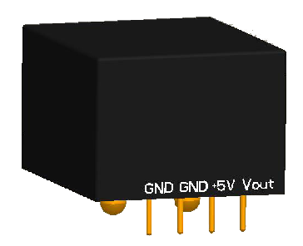
产品介绍-军工级、工业级
电流：交流、直流（八）
单路直流电流变隔传感器
工作环境：温度：-40～+85℃； 湿度：≤95%(不结露)；
储存条件：温度：-40～+85℃； 湿度：≤95%(不结露)；
响应时间：≤3uS；
线性范围：0-120%；
相对线性精度：≤1.0%；
温漂系数：≤500ppm/℃；
隔离耐压：≥2.5KVDc ；
输入过载能力：2倍输入，持续5S；
输入：0～20ADC； 输出：0-2VDc；或 输入：0～10ADC； 输出：0-1.5VDc；

Slide 36

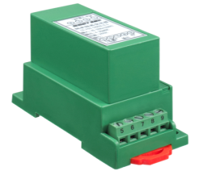
产品介绍-军工级、工业级
电压：直流（一）
单路直流电压变隔传感器
工作环境：温度：-40～+70℃； 湿度：≤95%(不结露)；
储存条件：温度：-40～+70℃； 湿度：≤95%(不结露)；
响应时间：≤200 mS；
输出纹波：≤10mV；
浪涌冲击抗扰度：电源端口三级±2KV(L-N/2Ω/综合波)
模拟I/O口三级±1KV (L-N/40Ω/综合波)；
脉冲群抗扰度：输入/输出/电源端口±1KV
输入过载能力：2倍额定输入值；
输 入：0～500VDC； 输出：0～20mADC、4～20mADC、0～10VDC、0～5VDC、特殊输出；

Slide 37
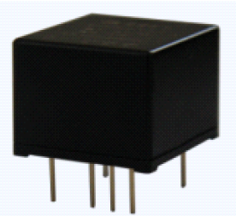
产品介绍-军工级、工业级
电压：直流（二）
单路直流电压变隔传感器
工作环境：温度：-55～+85℃； 湿度：≤95%(不结露)；
储存条件：温度：-55～+85℃； 湿度：≤95%(不结露)；
响应时间：≤10 mS；
温 漂；100ppm/℃
精度等级：1.0级
隔离耐压：输入与输出引脚之间DC1.5kV,1min；
输入过载能力：2倍额定输入值；
输 入：0～±400VDC； 输出： 0～±5VDC 、0～±10VDC ；

Slide 38

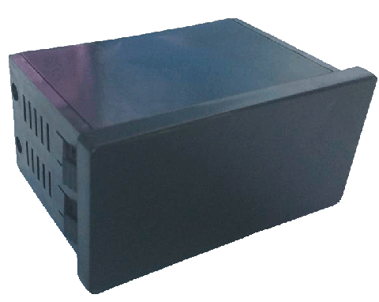
产品介绍-军工级、工业级
温度
单路温度数显表
内部采用数字化调校，无电位器调校技术 ，采用该技术优点：产品调试方便且产品输出不受外部机械
振动的影响，产品性能稳定。
工作环境：温度：-40～+85℃； 湿度：≤95%(不结露)；
储存条件：温度：-40～+85℃； 湿度：≤95%(不结露)；
响应时间：≤500 mS；
精度等级：0.2级（0.4℃）
温 漂：≤200ppm/℃
输 入：-55～150℃（AD590）输出量：3位半显示，1位小数点，产品无输入信号时显示-1

Slide 39
特点产品（一）
干扰监测系列（一）
产品组成
信号检测部分：根据检测电量范围和监测干扰的特性，由各种测头组成；
数据处理部分：对检测电量和干扰监测的数据进行采集、处理、存储；
数据传输部分：通过USB、485、CAN、WIFI、载波等方式传送数据；
使用软件部分：功能设置、数据统计分析、人机交互操作。
整体功能
监测采样：监测采样最小时间为：1/7us;并且可以据要求设置采样周期；
报警设置：直观的远程软件报警幅值下限设置，存储溢出报警、越限声光报警；
检测内容：幅值、频率、波形、能量、发生时间、作用时间、数据掉电保护；
数据传输：具有485、CAN、载波、无线协议、以太网等；
显示管理：具有电脑、液晶屏显示、操作，可以便利的按要求统计分析具有远程
维护功能。

Slide 40
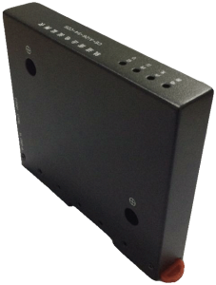
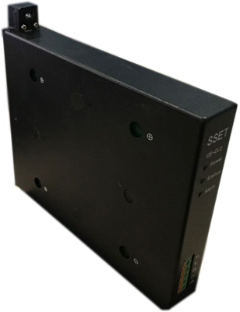
特点产品（二）
干扰监测系列（二）
产品介绍
单个产品：针对于系统或单台
套设备的重点、固定电信号检
测和监测干扰的场合。
双路
四路

Slide 41
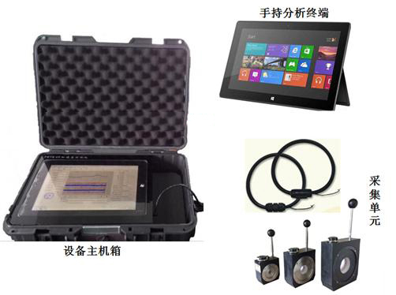
特点产品（三）
干扰监测系列（三）
产品介绍
单套仪器：针对于用系统或单
台套设备的多点、周期性监测、
移动式电信号检测和监测干扰
场合。

Slide 42
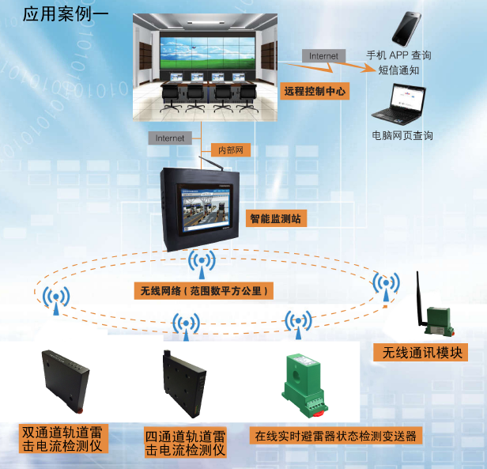
特点产品（四）
干扰监测系列（四）
产品介绍
整套系统：针对于用户系统设
备的多点、固定实时电信号检
测和监测干扰场合。

Slide 43
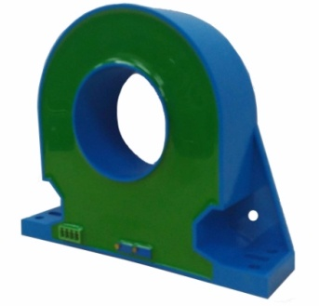
特点产品（五）
交流微电流产品
独特性：可高精度检测交流0.5mA电流；
适用于：绝缘、漏电流、氧化锌避雷器状态监测。
高精度单相交流电流隔离变送器
独特性：最大检测交流3000A、精度0.5级、频响40Hz～8KHz；
适用于：高频率、高精度的交流电流检测。
开口式直流小电流变送器
独特性：开口方式测量直流10A电流，稳定性好；
适用于：小直流电流的开口方式测量场合。

Slide 44
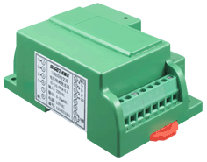
特点产品（六）
多量程直流电压变送器
独特性：集成24V/36V/48V/80V/120V/200V/300V/500V/1000V等9档输入量程、可直流电压电流信号组合成三路同时输出，如0-5V/0-10V/0-20mA；
适用于：电力、工业控制等系统中直流电压信号的检测。
5000V直流大电压隔离变送器
独特性：可检测高达5000V的直流电压，隔离耐压10KVDC，精度0.2%。
适用于：可用大电压设备中电压检测。

Slide 45



行业应用-军工
电量传感器用于航天、航空、军工生产和检测设备。
1.用于导弹发射前状态监控和检测。
2.用于航空电源、空速管、飞参仪中的检测和监控。
3.用于战车发电机、电源的检测和控制。
4.用于军用试验和检测设备中使用。

Slide 46



行业应用-军工（一、交流发电应用）
应用框图：
电压传感器
频率传感器
全参数传感器
电流传感器(互感器)

Slide 47


行业应用-军工（二、直流发电应用）
应用框图：
直流电流传感器
直流电压传感器

Slide 48


行业应用-军工（三、空速管应用）
应用框图：
通用空速管检测报警单元特点：
通用性强：可外置电阻进行配 置，0.2、0.4、0.6、1
抗击能强：

Slide 49

行业应用-安防
雷击、干扰监测系统用于主动防雷避雷针的被雷击能量监测，及用于电源防雷箱中的断路器冲击能量，SPD氧化锌状态监测。

Slide 50





行业应用-高速铁路（一）
电量传感器用于轨道信号和状态监控和检测。轨道信号雷击干扰检测。
ZPW.F-K型发送器
ZPW-2000K型轨道电路设备
北京高铁
沈阳高铁

Slide 51

行业应用-高速铁路（二）

Slide 52

行业应用-高速铁路（三）

Slide 53


行业应用-煤机
电量传感器作用：检测掘进机或采煤机中的油泵电机、截割电机、二运电机的电流检测。
使用目的：通过检测电机的电流、短路、过流、过载、断相等，以保证设备运行安全。

Slide 54

行业应用-智能交通
电量传感器作用：检测停车场有无车辆出入、车型、车速、闯红灯、逆行；
使用目的：提高停车场的管理效率，有效解决交通堵塞。

Slide 55

行业应用-粮机
电量传感器作用：检测抛光机的电动机的电流，从而去控制喷水电机和风机，使整个抛光过程在量化的负压状态下进行，抛光效果好，同时使调节简单、可靠。

Slide 56

行业应用-自动配料
电量传感器作用：用于粉体定量给料系统。其中信号调理器是在给料系统中对各种联络信号进行变送、转换、传输、运算。将各类一次传感器或一次仪表输出的模拟信号，经调理器调理整合成智能控制系统可统一规范的信号。

Slide 57

行业应用-电镀
电量传感器作用：用于电镀整流机的输出进行检测。

Slide 58

行业应用-印刷
电量传感器作用：用于对UV光固系统中UV电源输送给灯的功率的监测与控制，以便于对不同的UV胶和喷涂厚度不同的产品控制固化和烘干的时间。

Slide 59



行业应用-电力电源
电量传感器作用：用于主要用于直流屏中的交流配电监测（包括备用回路，共两路）、直流馈电监测 、蓄电池组电量检测。

Slide 60


行业应用-机房监控
电量传感器作用：用于主要用于对通信电源系统的电压、电流、漏电流进行检测。

Slide 61


行业应用-光伏发电
电量传感器作用：用于实时监测光电池阵列中电池板的运行状态，其中主要功能有光电池电流、电压及发电功率的测量、电度量、汇流箱中防雷器的失效状态与寿命检测、直流断路器状态采集、继电器控制输出、带有风速、温度、辐照仪等传感器模拟量测量接口，装置采用RS485接口进行远程通讯。

Slide 62
研发、生产及销售 Research、production and sales

Slide 63


研发投入
我们引进世界领先技术，汇聚高科技人才，采用精良的研发设备，以确保公司产业的稳定发
展和保持长期的竞争优势。其中研发的微电流检测，大电流检测处于行业领先水平。
每年投入销售额的10%以上作为研发费用！

Slide 64






我们坚持高标准的生产管理
SSET圣斯尔提倡适用、稳定、可靠理念，严格按照ISO9001质量管理标准生产。并开创独特工艺，3次检验校准保证精度，采用高精度仪表校准，仪表每年送国家实验室调校。
原材料仓库
生产环境
测试环境
高低温实验区
雷击浪涌脉冲群实验区
高温老化

Slide 65


我们进行全球化的市场推广
我们面向全球客户提供优质的产品，
坚持中国最领先的电量传感器品牌形象。

Slide 66

我们的产品销售到全球70多个国家

Slide 67

我们建立了遍布全国的分支机构
SSET圣斯尔近年来迅速发展，在北京设有子公司，代理商网络遍布全国。
全球销售网络正在逐渐建立。
深圳总部

Slide 68
















典型客户
部分典型客户
……

Slide 69
企业文化 Corporate culture

Slide 70
企业文化
公司宗旨:传递成功、感知卓越。
发展目标:形成独具特色的竞争优势，突显SSET的品牌效应，创建国内外同行前列的综合实力。
产品策略:适用、稳定、可靠。
团队建设:坦诚有效的沟通，创造信任、和谐、支持的工作氛围，实现自我和团队的共同价值最大化。
企业文化:以人为本，建立坦诚有效的沟通机制；创造信任、和谐、支持、务实的工作氛围；实现自我和团队的共同价值最大化。

Slide 71


企业文化
SSET圣斯尔关注每一位伙伴的成长，尊重员工、关爱员工、提升员工，并按照员工个人的发展意愿（销售、技术等）公司为员工提供锻炼机会和发展平台，同时要求各部门结合自己的特点同时为个人的技能特长提供平台（例如技术人员针对磁性材料、分立元件等特点，要求技术人员结合自己的情况，努力向每一技术领域深度发展）。集体通过加强团队意识、配合意识、平台沟通等，从何实现个人和集体价值最大化。
公司通过丰富多彩的员工集体活动，创建出优秀的企业文化氛围。圣斯尔与员工一道共建共享，共谋福祉。

Slide 72




Slide 73
谢谢大家！
本文为公司整体介绍，很多未涉及具体产品，
如果您需要的电量传感器/变送器产品不在手册中，
请与我司联系，我们将竭诚为您服务！
销售服务热线：0755-83766901/02/03/04/09/10/14/17
技术支持热线：0755-83766921/24/25/45
全国免费咨询热线：800 8307262

